Slide 1



TIẾT 29 - BÀI 14: GIỚI THIỆU THỦY SẢN

Slide 2
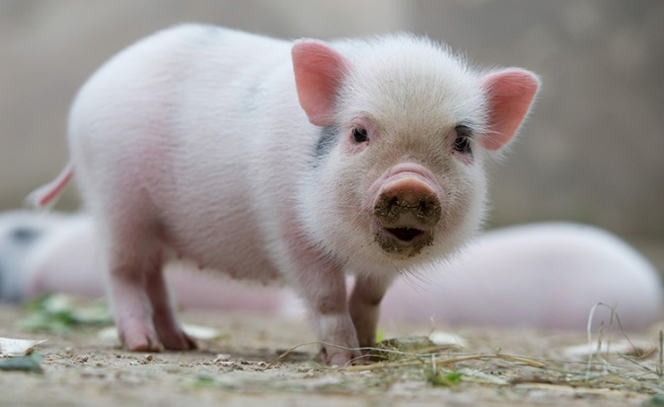
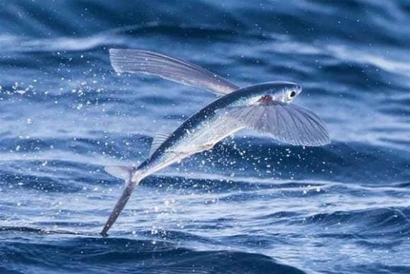
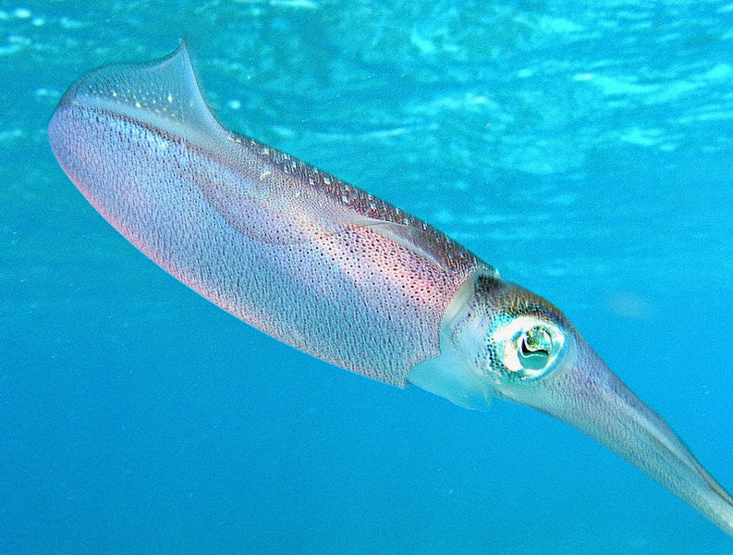
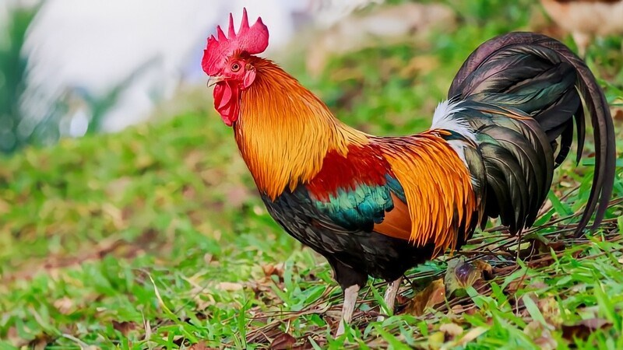
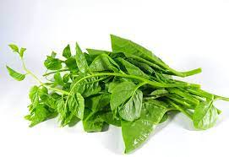
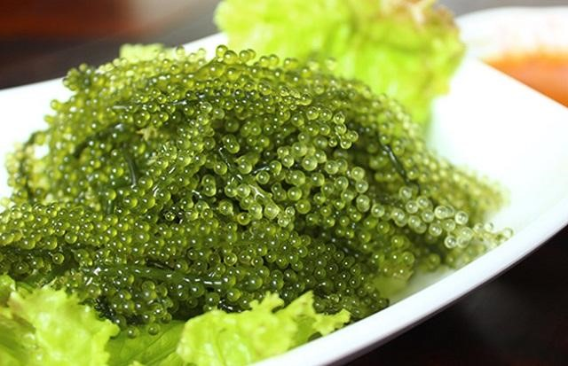
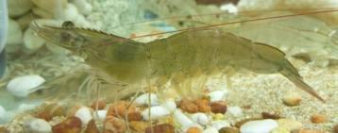
Lợn
Cá chuồn
Mực
Gà
Rau mồng tơi
Tôm
Rong nho
Cho biết tên gọi của các loại động vật, thực vật trên?

Slide 3
Loại nào sống trên cạn, loại nào sống dưới nước?
Đâu là động vật, đâu là thực vật?
Động vật
Lợn
Cá chuồn
Mực
Gà
Tôm
Thực vật
Rau mồng tơi
Rong nho
Loại nào là thủy sản?
Trên cạn
Lợn
Gà
Rau mồng tơi
Dưới nước
Mực
Cá chuồn
Tôm
Rong nho
Thủy sản là gì?

Slide 4
THỦY SẢN LÀ GÌ?
Thủy sản là những sản vật đem lại cho con người từ môi trường nước.
Vậy thủy sản có liên quan gì đến đời sống của chúng ta và có ảnh hưởng như thế nào đến kinh tế đất nước?.

Slide 5







GIỚI THIỆU VỀ THỦY SẢN
TIẾT 29 - BÀI 14

Slide 6
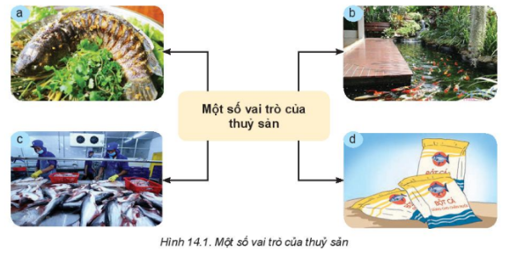
Thảo luận nhóm đôi 2p và trả lời: Vai trò của thủy sản là gì?
I. Vai trò của thủy sản

Slide 7
Vai trò của thủy sản:
Cung cấp thực phẩm cho con người
Cung cấp nguyên liệu cho xuất khẩu
Tạo công việc cho người lao động
Cung cấp nguồn thức ăn cho chăn nuôi
Đáp ứng nhu cầu vui chơi, giải trí cho con người.

Slide 8
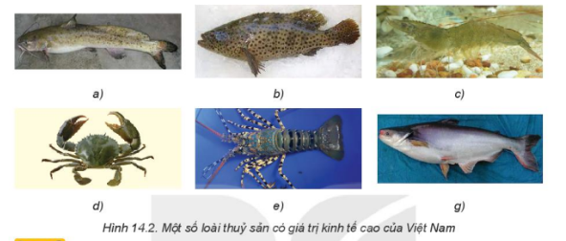
II. Một số loài thủy sản có giá trị kinh tế cao
Quan sát hình ảnh 14.2
Thảo luận nhóm 4 trong 3 phút và hoàn thành PHT 1
Cá tra
Cá song
Tôm thẻ chân trắng
Cua biển
Tôm hùm
Cá lăng

Slide 9
PHIẾU HỌC TẬP SỐ 1
Câu 1: Trong các loại thủy sản của mỗi nhóm thì loại nào các em dễ dàng mua được? Ngược lại, loại nào khó mua, hiếm khi được ăn?
Câu 2: Trong các loại đấy loại nào được tập trung sản xuất giống và nuôi trồng? Giải thích?
Câu 3: Cho ví dụ một số loại thủy sản có giá trị kinh tế cao, giá trị xuất khẩu cao mà em biết?

Slide 10
Câu 1: Trong các loại thủy sản của mỗi nhóm thì loại nào các em dễ dàng mua được? Ngược lại, loại nào khó mua, hiếm khi được ăn?
Dễ mua:
Cá tra
Cá song
Tôm thẻ chân trắng
Cá lăng
Khó mua:
Cua biển
Tôm hùm

Slide 11
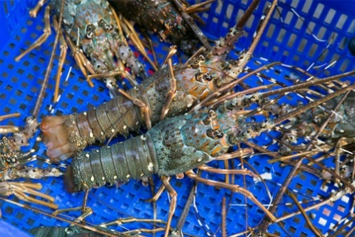
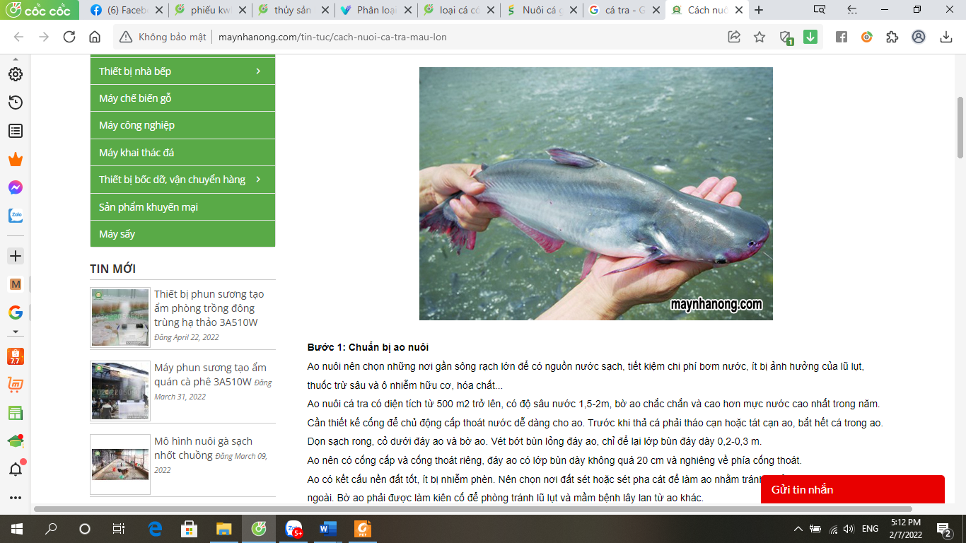
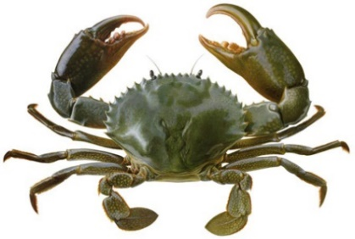
Câu 2
Giá trị kinh tế cao
Tôm hùm
Cua biển
Cá tra

Slide 12

Câu 2
Loại thủy sản nào có giá trị kinh tế cao?
+ Một số loài thủy sản có giá trị kinh tế cao: tôm hùm, cá song,…
+ Một số loài thủy sản có giá trị xuất khẩu cao: cá tra, cá basa,...
=> Mang lại nguồn thu nhập lớn cho người nuôi trồng.
Được tập trung sản xuất giống và nuôi trồng

Slide 13
Câu 3: Cho ví dụ một số loại thủy sản có giá trị kinh tế cao, giá trị xuất khẩu cao mà em biết?
Cua hoàng đế
Tôm hùm
Bào ngư
Cá bò
....

Slide 14
III. Khai thác và bảo vệ nguồn lợi thủy sản

Slide 15
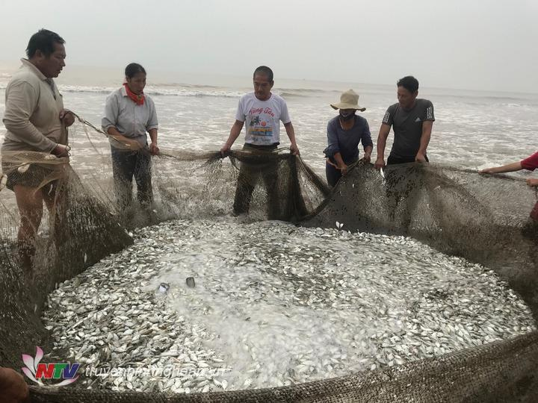

ĐÂY LÀ PHƯƠNG PHÁP KHAI THÁC NÀO NHỈ?
Đánh lưới

Slide 16
PHIẾU HỌC TẬP SỐ 2
HS thảo luận theo nhóm (4HS/nhóm) và hoàn thành phiếu học tập số 2. Thời gian 4 phút.
Câu 1: Cho biết phương pháp khai thác cá trên ảnh?
Câu 2: Cho biết ngoài hình thức khai thác trên (câu1) còn hình thức khai thác nào khác không? Kể tên?
Câu 3: Cho biết tại sao phải khai thác và bảo vệ nguồn lợi thủy sản (ý nghĩa của việc khai thác thủy sản)?
Câu 4: Có phải nguồn thủy sản là vô tận hay không? Có hay không nên khai thác thủy sản một cách tùy ý?

Slide 17
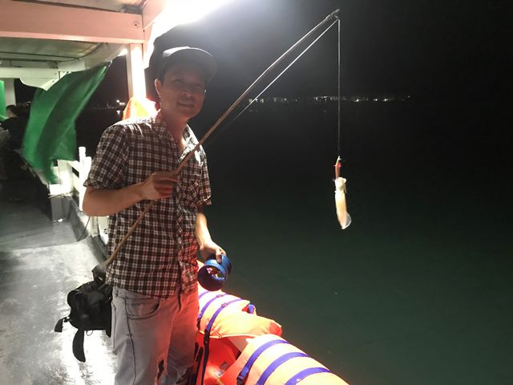
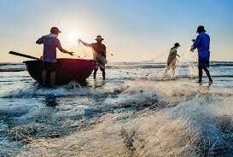
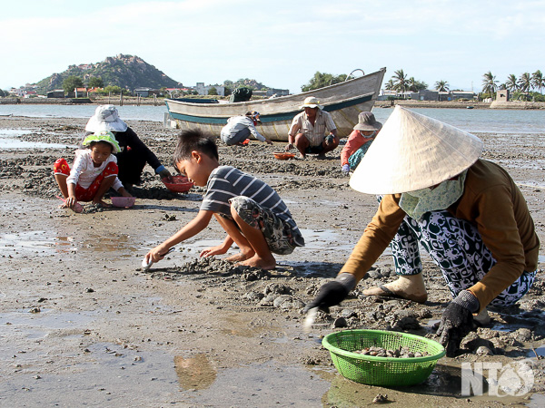
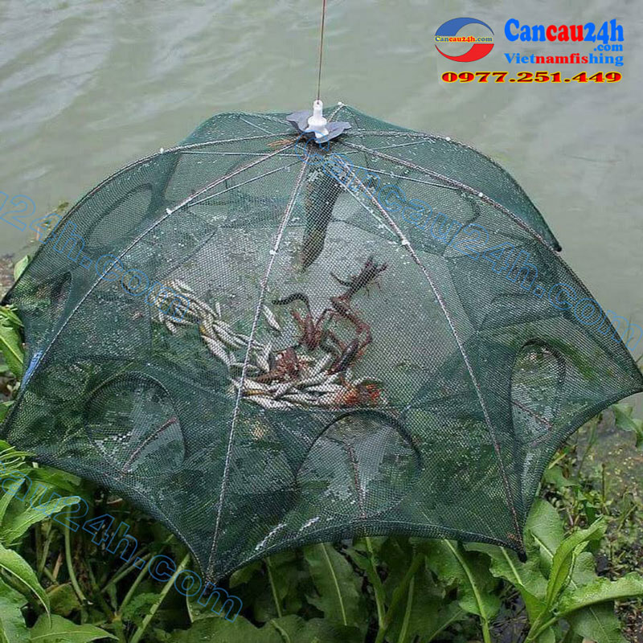
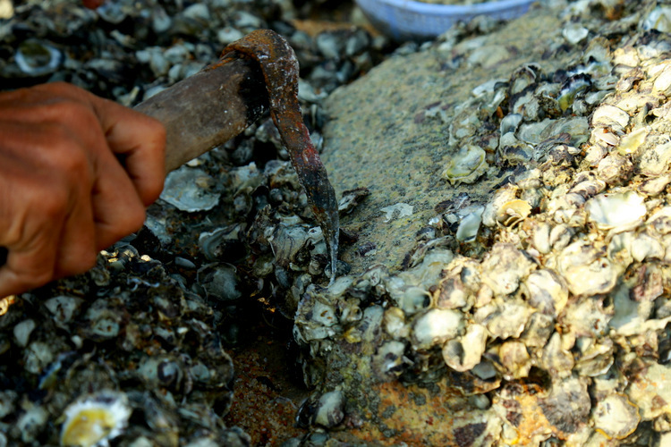
Đánh lưới
Cạo ngao
Câu mực
Câu 2: HÌNH THỨC KHAI THÁC
Đào hàu
Đánh vó

Slide 18
Câu 3: Cho biết tại sao phải khai thác và bảo vệ nguồn lợi thủy sản (ý nghĩa của việc khai thác thủy sản)?
Tạo công ăn việc làm cho con người
Đáp ứng thực phẩm cho tiêu dùng trong nước, xuất khẩu
Giúp ngư dân bám biển, gắn với bảo vệ chủ quyền biển.

Slide 19
Câu 4: Có phải nguồn thủy sản là vô tận hay không? Có hay không nên khai thác thủy sản một cách tùy ý?
- Nguồn thủy sản không vô tận
- Nếu chúng ta khai thác thủy sản tùy ý thì sẽ ảnh hưởng tới hệ sinh thái, hủy hoại môi trường, dẫn tới sự tuyệt chủng của nhiều loài động vật.

Slide 20
Cách khai thác và bảo vệ nguồn lợi thủy sản hiệu quả
Xây dựng các khu bảo tồn biển, bảo vệ, phục hồi các hệ sinh thái và phát triển nguồn lợi thủy sản.
Hạn chế đánh bắt ở khu vực gần bờ, đặc biệt là vào mùa sinh sản; mở rộng vùng khai thác xa bờ.
Thả các loại thủy sản quý hiếm vào một số nội thủy, vũng và vịnh ven biển nhằm làm tăng nguồn lợi, ngăn chặn giảm sút trữ lượng của những loài thủy sản quý hiếm.
Nghiêm cấm đánh bắt thủy sản bằng hình thức có tính hủy diệt.
Bảo vệ môi trường sống các loài thủy sản.

Slide 21





IV. Bảo vệ môi trường nuôi thủy sản
BIỆN PHÁP BẢO VỆ MÔI TRƯỜNG NUÔI THỦY SẢN
MÔI TRƯỜNG NUÔI THỦY SẢN
BỊ Ô NHIỄM
HOẠT ĐỘNG CON NGƯỜI

Slide 22
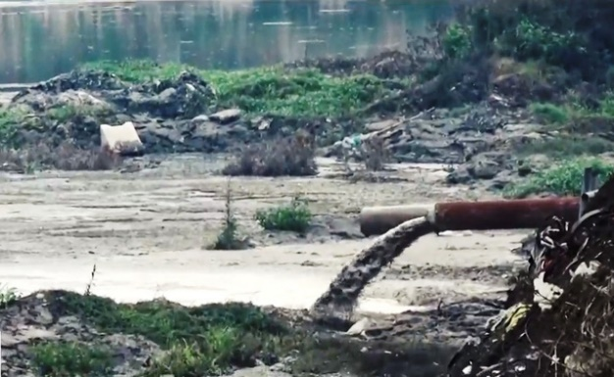

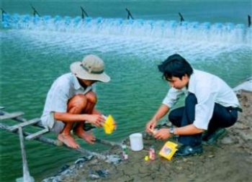
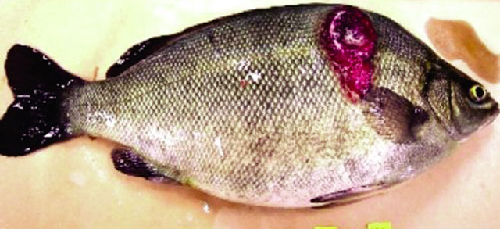
1) Các hình ảnh trên nhắc đến vấn đề gì?
2) Theo em, cần làm gì để bảo vệ môi trường nuôi thủy sản?
Hình 1: Chất thải được thải trực tiếp ra môi trường.
Hình 3: Sử dụng hóa chất khi nuôi thủy sản.
Hình 2: Cá bị bệnh.

Slide 23


Quản lý tốt chất thải, nước thải đảm bảo không gây ô nhiễm môi trường lây lan dịch bệnh.
Thực hiện tốt các biện pháp quản lí, chăm sóc ao nuôi, đặc biệt là phòng chống dịch bệnh.
Khuyến khích các hộ nuôi thủy sản tăng cường áp dụng các tiến bộ kỹ thuật ứng dụng công nghệ cao trong nuôi trồng thủy sản thâm canh.
- Một số cách bảo vệ môi trường nuôi thủy sản:
Hạn chế sử dụng kháng sinh hóa chất khuyến khích sử dụng các loại chế phẩm sinh học trong chăm sóc thủy sản và xử lý môi trường.
Thường xuyên tuyên truyền vận động người dân nâng cao ý thức bảo vệ môi trường nuôi thủy sản.

Slide 24

Luyện tập
Hãy cho biết phát biểu nào đúng với cách khai thác và bảo vệ nguồn lợi thủy sản hiệu quả?
Cho các phát biểu:
1) Nên đánh bắt cá vào mùa sinh sản của cá vì sẽ thu được cá mẹ lẫn cá con.
2) Xây dựng các khu bảo tồn biển, bảo vệ và phục hồi hệ sinh thái.
3) Đánh bắt thủy sản bằng xung điện.
4) Tích cực nuôi trồng các loại thủy sản quý hiếm, có giá trị xuất khẩu cao.
5) Bảo vệ môi trường sống của các loài thủy sản.

Slide 25
Luyện tập
Hãy cho biết phát biểu nào đúng với cách khai thác và bảo vệ nguồn lợi thủy sản hiệu quả?
Phát biểu đúng là
2) Xây dựng các khu bảo tồn biển, bảo vệ và phục hồi hệ sinh thái.
4) Tích cực nuôi trồng các loại thủy sản quý hiếm, có giá trị xuất khẩu cao.
5) Bảo vệ môi trường sống của các loài thủy sản.

Slide 26
Vận dụng:
Kể tên một loại thủy sản mà em thích và hãy cho biết chúng sống ở môi trường nào (nước ngọt, nước mặn)?
Hãy mô tả đặc điểm hình thái của loại thủy sản đó.
VỀ NHÀ:
- Nhớ được vai trò của thủy sản, nhận biết được một số loài thủy sản có giá trị kinh tế cao, có ý thức bảo vệ nguồn lợi thủy sản và môi trường nuôi thủy sản.
- Hoàn thiện bài tập phần vận dụng vào vở.
- Đọc và tìm hiểu trước bài 15 Nuôi cá ao.

Slide 27



Slide 29
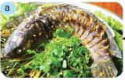
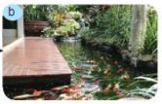
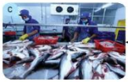
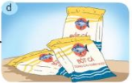
AI NHANH HƠN
Làm thức ăn
Đáp ứng nhu cầu vui chơi, giải trí
Cho biết vai trò thủy sản ứng với các hình ảnh bên?
Cung cấp nguồn nguyên liệu cho xuất khẩu
Cung cấp nguồn thức ăn cho chăn nuôi

Slide 30
BÀI TẬP 2
Hãy đề xuất những việc nên làm và không nên làm để bảo vệ môi trường nuôi thủy sản ở gia đình, địa phương em?

Slide 31
BÀI TẬP 2
- Những việc nên làm để bảo vệ môi trường nuôi thủy sản:
+ Thu gom, xử lý chất thải theo quy định của pháp luật.
+ Phục hồi môi trường sau khi ngừng hoạt động nuôi trồng thủy sản.
+ Bảo đảm điều kiện vệ sinh môi trường, phòng ngừa dịch bệnh thủy sản; không được sử dụng hóa chất độc hại hoặc tích tụ độc hại.

Slide 32
BÀI TẬP 2
- Những việc không nên làm để bảo vệ môi trường nuôi thủy sản:
+ Sử dụng thuốc thú y thủy sản, hóa chất đã hết hạn sử dụng hoặc ngoài danh mục cho phép trong nuôi trồng thủy sản.
+ Xây dựng khu nuôi trồng thủy sản tập trung trên bãi bồi đang hình thành vùng cửa sông ven biển.
+ Phá rừng ngập mặn để nuôi trồng thủy sản.

Slide 33
K
W
L
………………………………………………………………………………………………………………………………………………
………………………………………………………………………………………………………………………………………………
………………………………………………………………………………………………………………………………………………
PHIẾU HỌC TẬP KWL

Slide 34

HOÀN THÀNH TẠI NHÀ
Tên loại thủy sản | Môi trường sống (Mặn, ngọt, lợ) | Mô tả đặc điểm hình thái
Thủy sản 1
Thủy sản 2
Thủy sản 3
PHIẾU HỌC TẬP SỐ 4

Slide 35
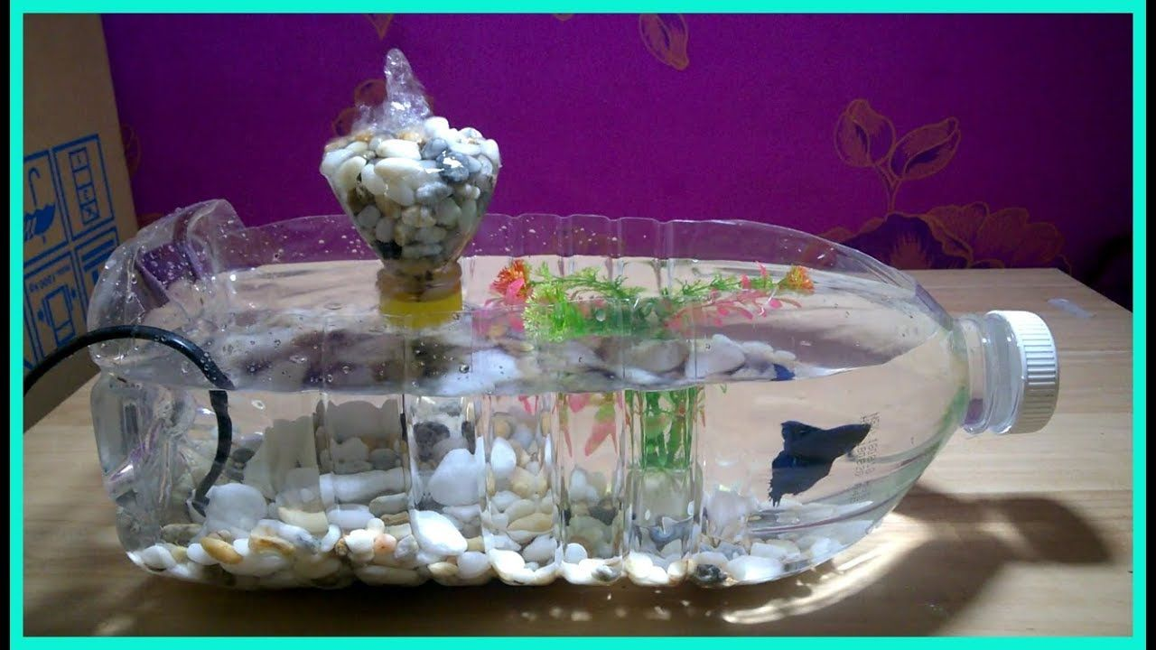
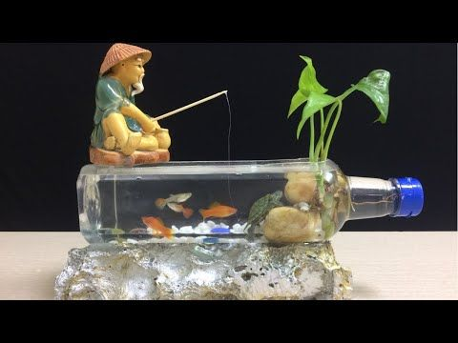
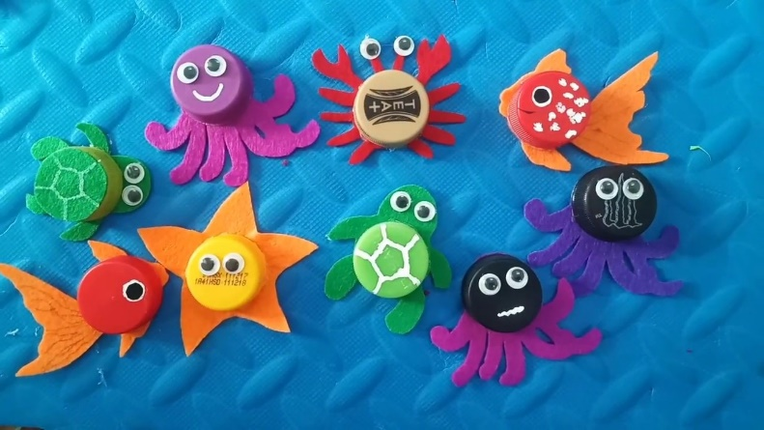

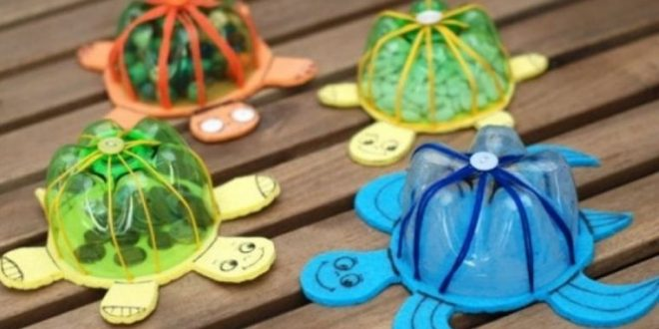
THIẾT KẾ MÔ HÌNH TỪ VẬT LIỆU TÁI CHẾ

